Slide 1
多模态结构化深度聚类网络

Slide 2
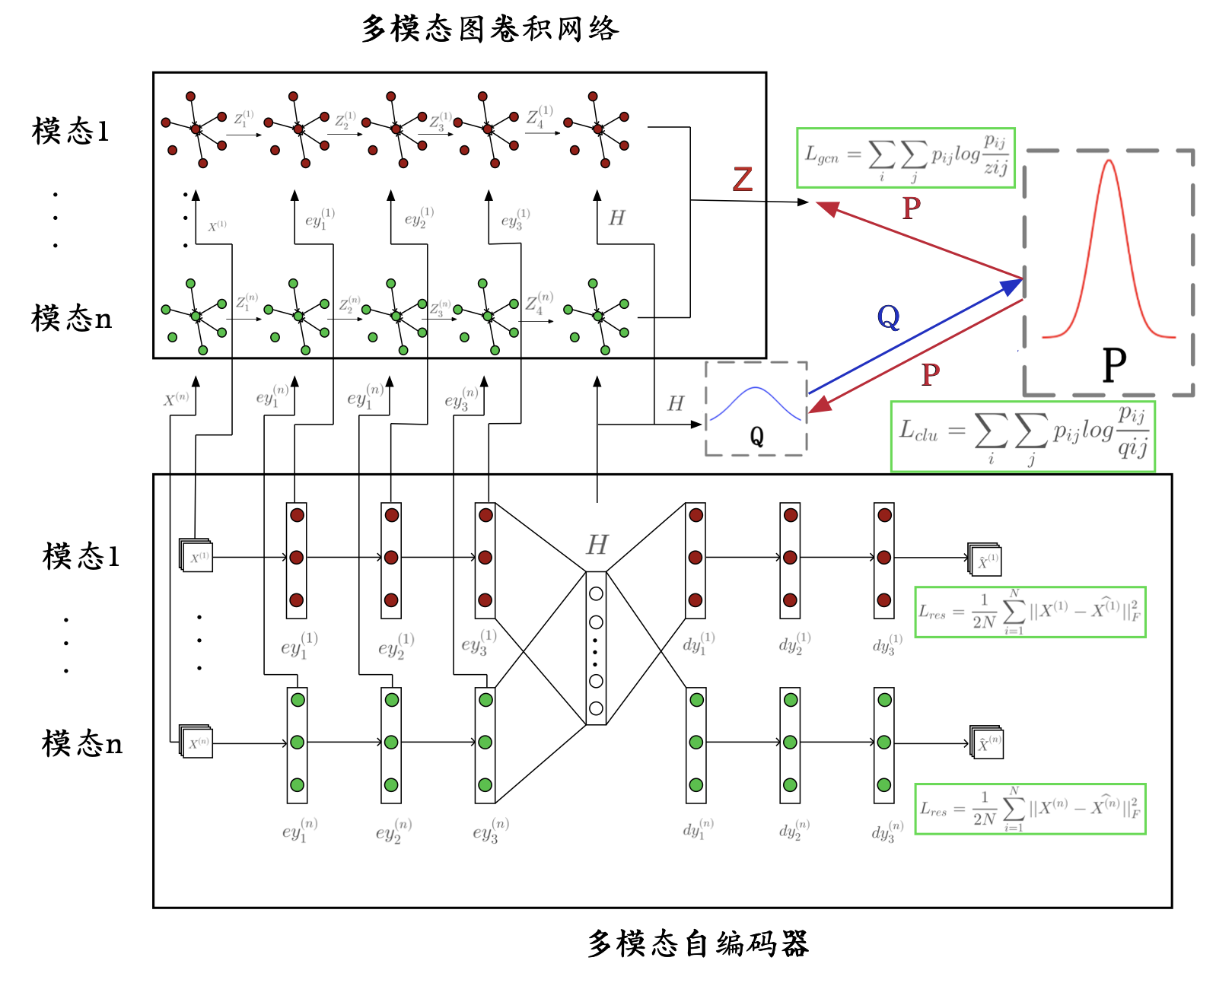
模型算法
此模型主要分为两个部分，一部分为多模态的自编码器，另一部分为多模态的图卷积网络。先对多模态自编码器进行预训练，然后取自编码器的encoder部分和图卷积网络的部分进行融合，共同完成深度聚类任务。

Slide 3
多模态模型介绍
在多模态中，自编码器共有7层，包括三层encoder（ey1,ey2,ey3）和三层deocder（dy1,dy2,dy3）以及中间的一层融合层(H)。多个模型分别拥有自己的encoder层以及decoder层，但是中间层H是由多个模态的ey3进行拼接操作然后有一个全联接层生成中间融合层H。在gcn中，每个模型分别拥有自己的gcn层，各个模态分别有5层，分别为g1,g2,g3,g4,g5，在多模态融合时，是把每个模态的最后一层g5进行求平均作为融合层。

Slide 4
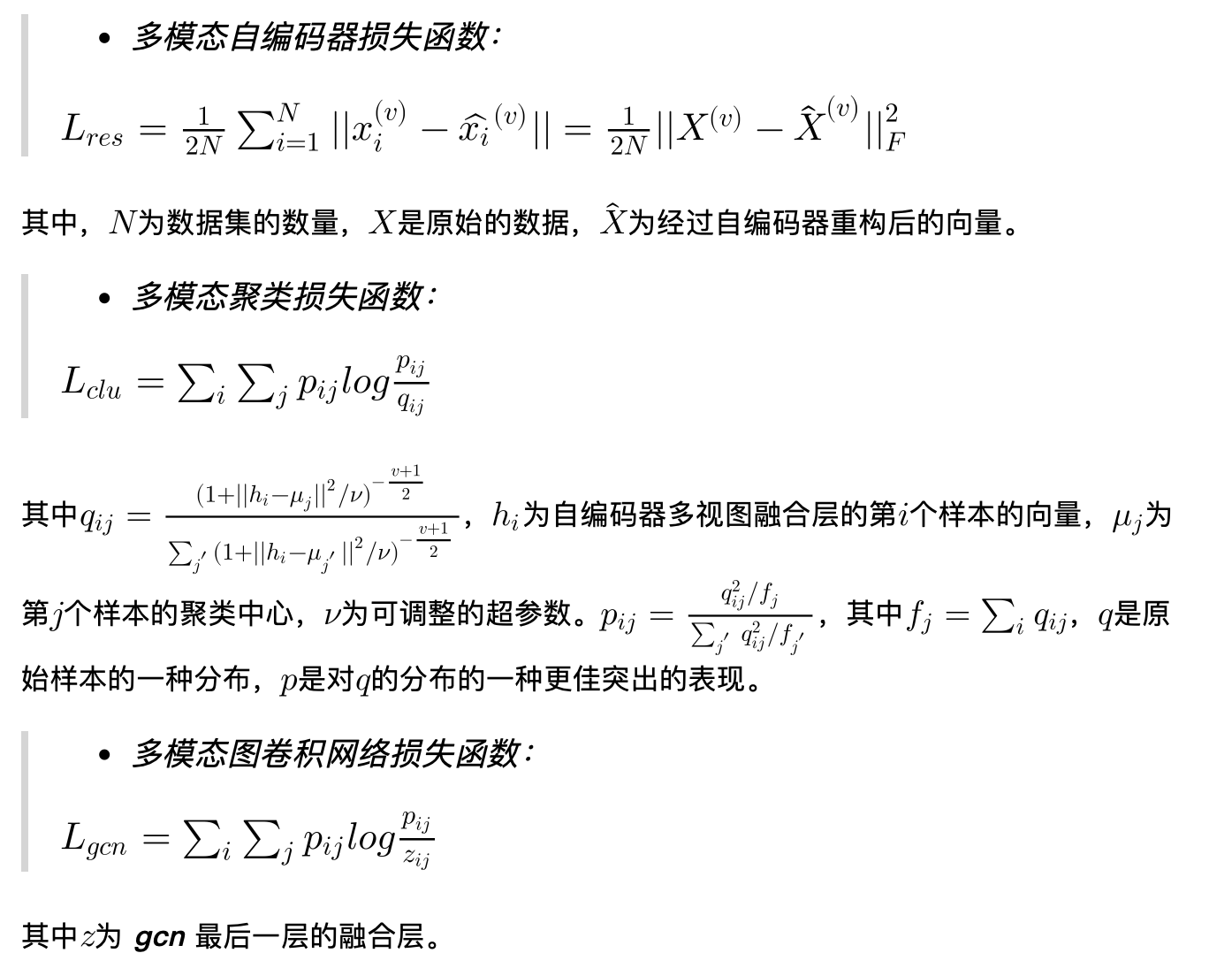
目标函数

